Slide 1

e-Banking
Χριστιανίδης Βασίλειος 46289
Μάθημα: Σχεδιασμός διαδικτυακών εφαρμογών

Slide 2
Σκοπός
Η σχεδίαση και υλοποίηση μιας διαδικτυακής εφαρμογής e-banking για εκπαιδευτικούς σκοπούς και εύκολης προσομοίωσης e-banking χωρίς φυσικά πρόσωπα.

Slide 3
Τεχνικές
Για τη σχεδίαση των block diagrams χρησιμοποιήθηκε η εφαρμογή της ιστοσελίδας https://www.draw.io/ .
Για τη σχεδίαση της διαδικτυακής εφαρμογής και των σελίδων έγινε χρήση του phpstorm, ένα εργαλείο δημιουργίας ιστοσελίδων της JetBrains, δωρεάν για ‘x’ χρόνο, σε φοιτητές με το email της σχολής τους. Χρησιμοποιήθηκαν: Html, css και php. Η php στέλνει όλα τα scripts στον mysql server για υλοποίηση.
Για τη δημιουργία των πινάκων για τις βάσεις δεδομένων, καθώς και για το ‘σήκωμα’ ενός host τοπικά, χρησιμοποιήθηκε το XAMPP. (apache και Mysql server)

Slide 4
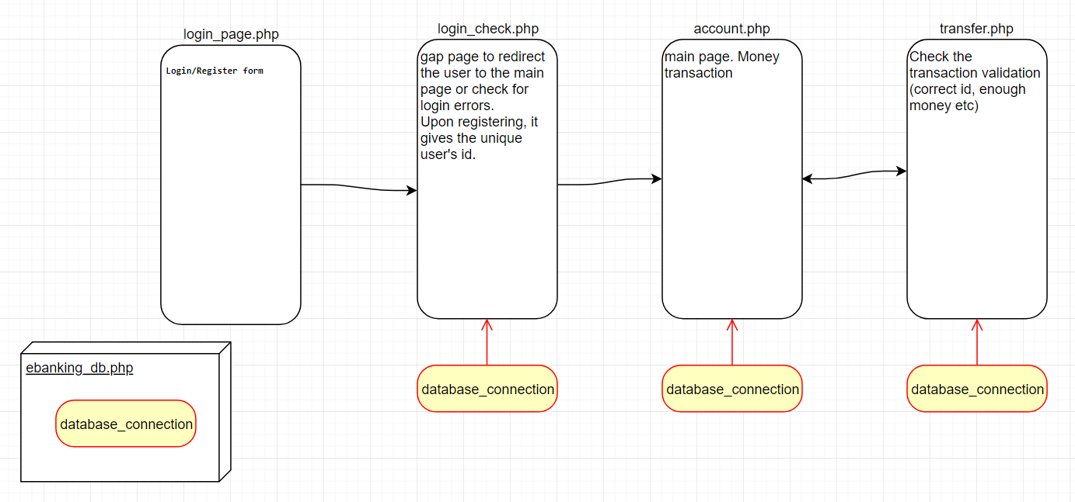
Block diagram σεναρίων

Slide 5
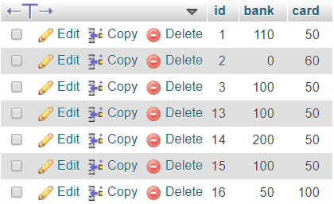
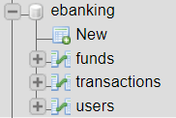
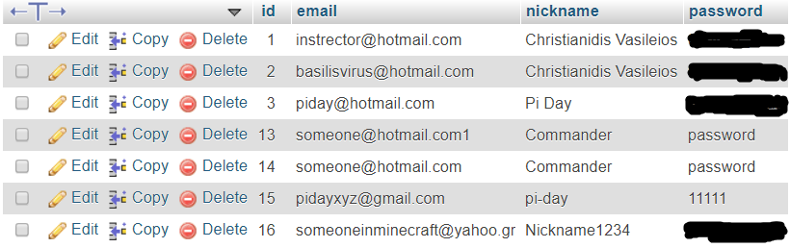
Πίνακες

Slide 6
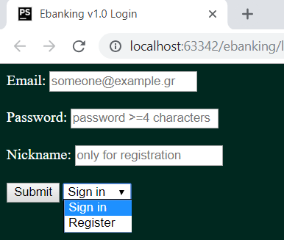
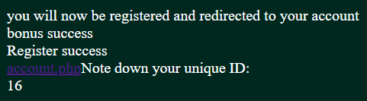
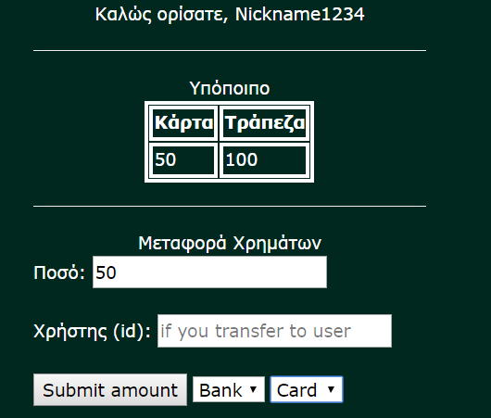

1/2: Λειτουργία
Register
Check & id note

Slide 7
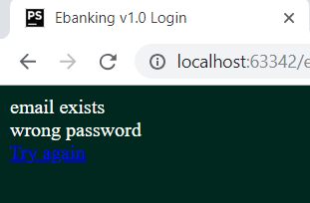
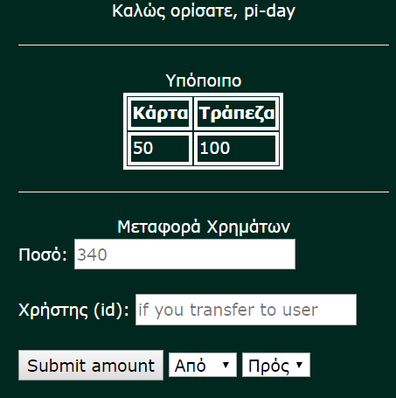
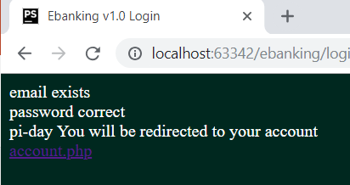
2/2: Λειτουργία
Login

Slide 8
Προτάσεις Βελτίωσης λειτουργικότητας
Θα προστεθούν η επιλογή να πληρώνονται οι λογαριασμοί ΔΕΗ, ΟΤΕ, CYTA καθώς και 4 verified λογαριασμοί: Λογαριασμός admin, όπου θα έχει πρόσβαση ο διαχειριστής της εφαρμογής, λογαριασμός admin Δεη, Οτε και cyta για να διαχειρίζονται τις χρεώσεις για τον κάθε πελάτη.
Θα προστεθεί η λειτουργία Αποσύνδεσης λογαριασμού, η λειτουργία αλλαγής στοιχείων λογαριασμού.

